Slide 1

Módulo 9
¿Merece la pena implantar
Innovaciones LEAN?
Cómo evaluar la innovación

Slide 2
EVALUACIÓN LEAN
La evaluación LEAN puede proporcionarte información valiosa sin tener que dedicar demasiado tiempo a la recopilación y el análisis de datos

Slide 3
1. EVALUACIÓN LEAN
1. Los principios de la evaluación LEAN
Aprendizaje validado
genera experimentos de aprendizaje, en los que los equipos cumplan un ciclo continuo de ”crear-medir-aprender
Contabilidad de la innovación
Elegir métricas clave que te permitan rastrear y medir lo realmente importante: el compromiso de los usuarios con el producto, pruebas de hipótesis y el valor actual del producto
Métricas reales
crear experimentos en torno a las “métricas reales”, en vez de a las "de vanidad".
¿Pivotar o perseverar?
"pivotar" significa cambiar de dirección sin abandonar totalmente el aprendizaje previo o la visión del producto
Pruebas contínuas de iteración
efectuar pruebas de usuario en tiempo real, descubriendo qué quiere realmente el cliente y tomando decisiones de empresa siguiendo el feedback de los usuarios.

Slide 4
2. Contabilidad de la innovación
Lo más importante mientras se evalúan nuevas ideas
2. CONTABILIDAD DE LA INNOVACIÓN
La contabilidad de la innovación
permite a un equipo:
    Crear un modelo de conducta de los clientes a través del tiempo.
    Usar ese modelo para cambiar el producto/servicio y modificar el comportamiento del cliente.
    Ergo, determinar la validez de la visión y si es sostenible.
Los 3 grandes hitos del aprendizaje en la contabilidad de la innovación son:
Construir un PMV y establecer una referencia y un bucle de feedback con los clientes.
Realizar experimentos o cambios en el PMV para pasar del comportamiento inicial al comportamiento ideal del cliente.
Toma de decisiones - perseverar o pivotar, en función de lo aprendido.

Slide 5

El proceso de contabilidad de la innovación
2. CONTABILIDAD DE LA INNOVACIÓN
1. Escoge tus métricas
La clave es conservar métricas simples y fáciles de usar.
Si te preguntas por dónde empezar, los ejemplos de primer nivel mencionados anteriormente pueden servirte como punto de partida.
O bien, puedes sacar ideas planteándote estas preguntas, perfeccionando luego las respuestas en métricas para las que se dispondría de datos:
¿Cumplimos lo que dijimos que haríamos?
¿Cómo se está trabajando de forma diferente?
¿Observamos una mejoría en los usuarios? (refiriéndose al problema o necesidad original que su producto intenta resolver)
¿Qué nuevas fuentes de crecimiento estamos aprovechando?
Fuente: https://www.boldare.com/blog/LEAN-startup-innovation-accounting/

Slide 6


El proceso de contabilidad de la innovación
2. CONTABILIDAD DE LA INNOVACIÓN
2. Monitoriza los datos
Aplica la métrica elegida a los tres niveles.
Reúne los datos y calcula el progreso.
3. Haz que el proyecto rinda cuentas
Actúa en base a los datos que posees:
¿El equipo del proyecto funciona según lo previsto?
¿Qué progresos se están haciendo y en qué dirección?
¿El desarrollo del producto sigue orientado a las necesidades identificadas de los usuarios?
Fuente: https://www.boldare.com/blog/LEAN-startup-innovation-accounting/

Slide 7
El papel principal de las métricas de innovación es asegurarse de que realizas las actividades pertinentes para alcanzar tus objetivos.
Suelen dividirse en dos categorías: métricas de entrada y métricas de salida
En otras palabras: lo que entra en tu proceso de innovación y lo que sale de él.
3. MÉTRICAS DE ENTRADA VS. DE SALIDA
3. Métricas de entrada vs. de salida

Slide 8
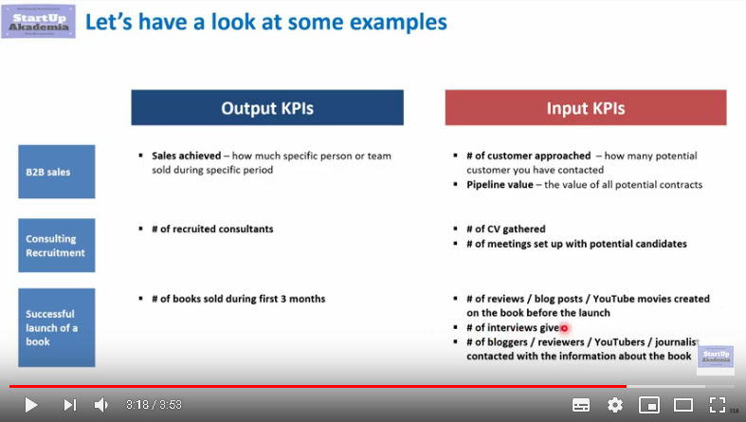

3. MÉTRICAS DE ENTRADA VS. DE SALIDA
Puedes cotejar las métricas de entrada y las de salida
Métricas de entrada… | Métricas de salida…
...se usan para medir tus inversiones: | ...se uSAN para medir tus ganancias:
El dinero destinado a diseñar/probar un producto nuevo o mejorado expresado como porcentaje de las ventas. El número de proyectos de innovación iniciados. El número de nuevas ideas en proyecto. El número de nuevos empleados que hay que incluir en la fase de diseño/prueba de un producto nuevo/mejorado. | El número de nuevos productos lanzados en X tiempo. Crecimiento de los ingresos/beneficios procedentes de los nuevos productos. El ROI (retorno sobre la inversión) de las actividades de innovación. Tiempo real vs. objetivos para que los nuevos productos alcancen el umbral de rentabilidad.
Ver What is the difference between Input KPIs vs Output KPIs?”
(4 mins)
Enlace a Youtube

Slide 9
¡RECUERDA!
Para conseguir una visión de conjunto,
¡lo mejor es utilizar varias métricas de entrada y de salida!
3. MÉTRICAS DE ENTRADA VS. DE SALIDA
Por ejemplo, en lugar de limitarte a calcular cuánto dinero hemos gastado durante la fase de diseño/prueba (métrica de entrada), deberías medir dicho gasto en función de los ingresos generados por los productos recientemente lanzados al mercado.
Este enfoque combinado ayuda a exponer las dos caras de la moneda:
las inversiones que una compañía lleva a cabo en innovación, y los resultados de dichas inversiones a lo largo del tiempo.

Slide 10
Métricas clave
4. MÉTRICAS CLAVE DE LA INNOVACIÓN LEAN
4. Métricas clave de la innovación LEAN
Adquisición: ¿Cómo lo descubren los usuarios?
Activación. ¿Tienen los usuarios una buena primera experiencia?
Retención. ¿Regresan los usuarios?
Ingresos. ¿Cómo ganas dinero?
Remisión. ¿Los usuarios se lo cuentan a otros?

Slide 11

KPIs financieros
4. MÉTRICAS CLAVE DE LA INNOVACIÓN LEAN
Si deseas limitarte a las finanzas, recurre a los KPIs financieros:
Ratio de Ideación - Suma total del valor potencial de todas las ideas creativas
Ratio de Implementación -Suma total del impacto real implementado de todas las ideas creativas
Explicación y ejemplo práctico
Ver
“The 10 Biggest mistakes companies make with KPIs (Key Performance Indicators)”
Enlace a Youtube
I
(8 mins)

Slide 12
4. MÉTRICAS CLAVE DE LA INNOVACIÓN LEAN
¡RECUERDA!
¡Trata de no utilizar demasiadas métricas diferentes!
Usar muchas métricas diferentes puede dar lugar a una imagen confusa e incoherente de la innovación en la compañía.
Así pues, empieza con calma, involucra a las personas adecuadas y elije sólo unos cuantos KPIs de innovación para empezar.
Tu personal te lo agradecerá.
Una vez que hayas encontrado un planteamiento que te funcione, ¡sigue con él!
El hecho de mantener un método de medición a lo largo del tiempo garantizará que tus resultados estén estandarizados y puedan compararse entre trimestres.
Mantente fiel a algo durante el tiempo suficiente y podrás exponer de forma convincente tus tendencias de innovación.

Slide 13
Pero, ¿qué métricas y KPIs de innovación debes utilizar?
4. MÉTRICAS CLAVE DE LA INNOVACIÓN LEAN
Deberías elegir métricas que sean coherentes con tu estrategia de innovación y que coincidan con las áreas de enfoque de las inversiones de los años venideros. Considera estos factores y desarrolla tu propia "combinación de métricas" que abarque las áreas de la creatividad de la compañía que más te importan.
Para asegurarte de que recoges todos los elementos de innovación, se recomienda utilizar las siguientes métricas y KPIs:
El porcentaje global de ingresos generados por innovaciones recientes (por ejemplo, productos lanzados al mercado en los últimos dos o tres años).
El porcentaje de tiempo del personal (incluido el tiempo de los ejecutivos) dedicado a las actividades de innovación de alto valor (en otras palabras, los esfuerzos creativos que dan lugar a innovaciones con potencial de mercado).
La cantidad de proyectos innovadores que progresan a través de los hitos previstos en el proyecto cada trimestre.

Slide 14

5. Métodos de evaluación
5. MÉTODOS DE EVALUACIÓN
Análisis DAFO puntuado
Este método de análisis DAFO incluye un sistema de puntuación en el que los revisores otorgan de 0 a 5 puntos, por cada uno por los puntos fuertes y oportunidades, y restan de 0 a 5 puntos por cada uno por las debilidades o amenazas.
Así se obtiene una métrica DAFO que puede resultar útil para comparar una gran cantidad de ideas.
Puntos
fuertes
Debilidades
DAFO
Amenazas
Oportunidades
Ver " Business strategy - SWOT analysis "
Enlace Youtube
(3 mins)

Slide 15
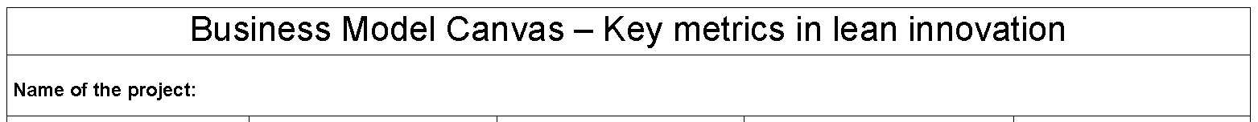
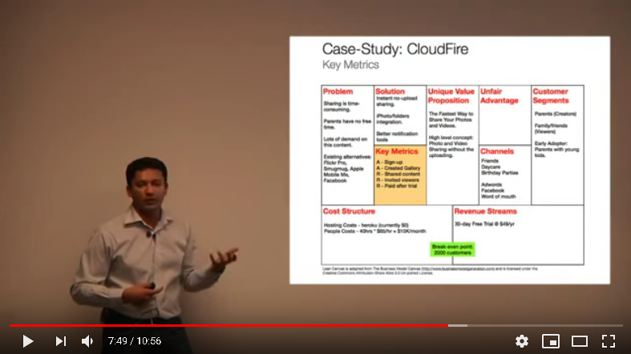
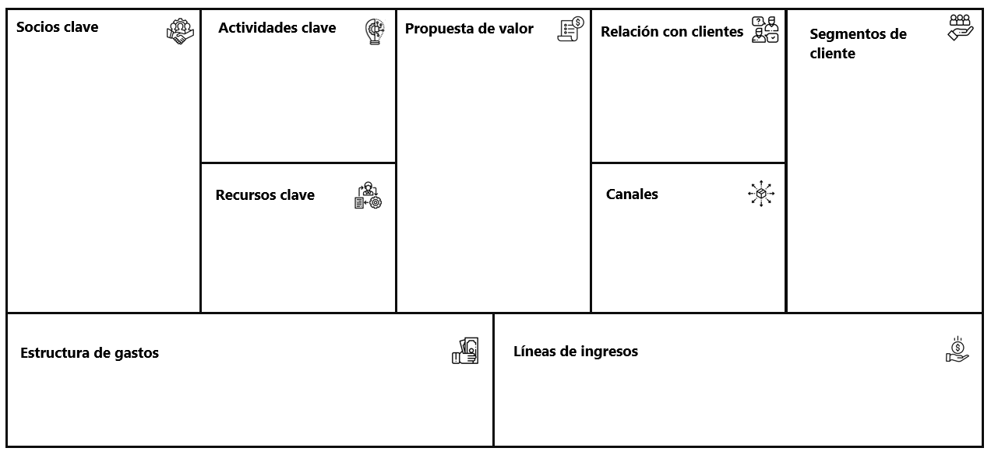
Modelo de negocio Canvas
5. MÉTODOS DE EVALUACIÓN
Ver “21 LEAN Startup Key Metrics”
Enlace Youtube
(11 mins)

Slide 16
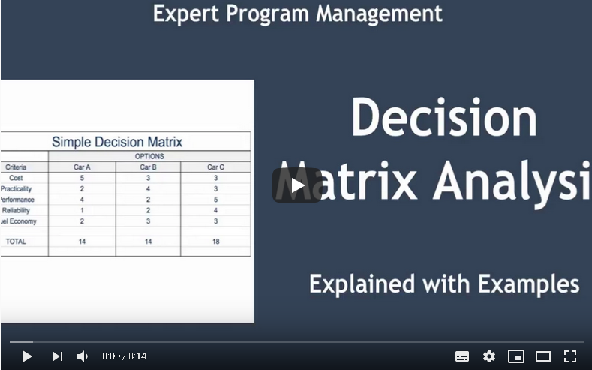
5. MÉTODOS DE EVALUACIÓN
Matriz de evaluación
Es una matriz sencilla con la que los expertos comparan una idea en función de un conjunto de criterios. Según nuestra experiencia, lo mejor son cinco criterios, ya que permiten una revisión completa sin abrumar a los evaluadores con detalles innecesarios. Los evaluadores califican la medida en que la idea cumple cada criterio (utilizamos una escala de 0 a 5 puntos para cada criterio).
Asimismo, se anima a los evaluadores a que aporten comentarios sobre sus calificaciones y, en particular, a que sugieran cómo podría mejorarse la idea para superar debilidades. La matriz de evaluación proporciona una puntuación criterio a criterio, así como una puntuación global para cada idea.
Si se evalúan al mismo tiempo varias ideas centradas en un determinado problema o cuestión empresarial, las puntuaciones pueden compararse y las ideas con mayor puntuación pueden seleccionarse para su posterior revisión.
La descripción detallada del procedimiento figura aquí:
Enlace Youtube
Puedes encontrar la guía de la matriz de evaluación paso a paso en las Notas del Módulo 9
(8,25 mins)

Slide 17
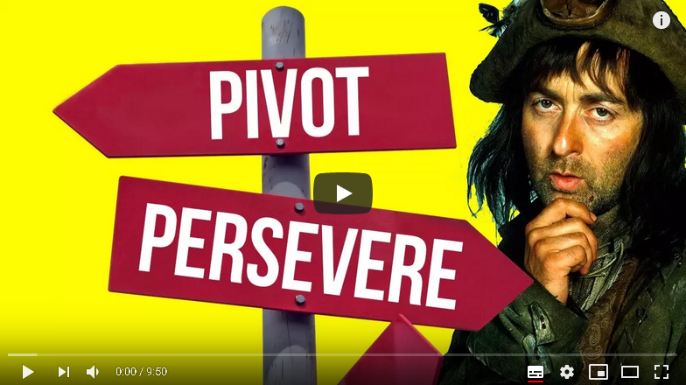
6. ¿Pivotar o perseverar?
6. ¿PIVOTAR O PERSEVERAR?
Pivotar es lo que debes plantearte cuando llegues a la conclusión de que no estás avanzando (o no lo suficiente) hacia la adecuación del producto al mercado. Un pivote supone una rectificación radical del rumbo, ir en una nueva dirección, con una nueva hipótesis sobre tu producto, estrategia y modelo de negocio.
En el Modo Pivote, la unidad de progreso será la destrucción creativa. Pivotas con éxito cuando reimaginas el propósito de tu compañía. El negocio reinventado ya no se parece en absoluto al anterior. Por lo tanto, un pivote es algo que ocurre unas pocas veces en la vida de una compañía común.
Perseverar con tu estrategia empresarial actual significa que continúas creyendo en lo que te ha propuesto, sólo que aplicarás pequeños cambios y actualizaciones, cada día, para avanzar hacia tus objetivos.
A través de ciclos continuos de crear - medir - aprender, intentarás hacer avanzar los impulsores del modelo de negocio para obtener un resultado positivo.
Ver " The LEAN Startup - Time to Pivot... or Persevere?”
Enlace Youtube
(10 mins)
https://medium.com/swlh/pivot-patch-or-persevere-i-patched-the-LEAN-startup-206d63023b9c

Slide 18
Tipos de pivote
6. ¿PIVOTAR O PERSEVERAR?
1. Pivote de acercamiento Este pivote puede ser útil cuando observes que una función o característica de tu producto suscita mucha más tracción e interés que el resto de las características. Entonces, puedes "pivotar" ofertando un nuevo producto que ofrezca únicamente esa característica.
2. Pivote de alejamiento Es el pivote anterior pero a la inversa. Se amplía el producto para incluir más funciones. Lo que se consideraba como el producto completo se convierte ahora en una (o varias) características de un producto mayor.
3. Pivote de Segmento de Consumidor Tu producto puede resultar popular pero no hacia el público objetivo inicial. En consecuencia, es posible que tengas que cambiar el posicionamiento del producto y que tengas que revisar la propuesta de valor, los precios y los canales.
4. Pivote Necesidad del Consumidor Imagínate que emplea el marco de LEAN Startup para identificar desde el principio que el problema que intentas resolver con tu producto no es realmente importante para tus clientes. En ese caso, debes comprender más a fondo la labor que intentan realizar y encontrar un problema por el que estén dispuestos a pagarte para que se lo resuelvas.
5. Pivote de Plataforma Se refiere al cambio desde una aplicación a una plataforma o viceversa. Ejemplos de plataforma son eBay, AirBnb, Uber, Android store etc.
Fuente: https://openclassrooms.com/en/courses/4544561-learn-about-LEAN-startup/4716471-learn-how-and-when-to-pivot

Slide 19
Tipos de pivote
6. ¿PIVOTAR O PERSEVERAR?
6. Pivote de Arquitectura de Negocio Hay dos tipos de negocios: de alto margen y bajo volumen o de bajo margen y alto volumen. No se pueden ser ambos, pero a veces se puede pivotar de uno a otro.
7. Pivote de Captura de Valor. Este pivote hace referencia a los cambios en la forma de monetizar u obtener ingresos Al cambiar la forma de obtener dinero, esto repercute en el producto, el negocio, las ventas, el marketing y los aspectos operativos del modelo de negocio.
8. Pivote de Motor de Crecimiento Se habla de crecimiento viral cuando los usuarios actuales recomiendan a otros usuarios El crecimiento de pago se produce cuando se gasta dinero de marketing en la adquisición de nuevos clientes. El crecimiento pegajoso se produce cuando se logra retener a la mayoría de los usuarios y la tasa de abandono es baja. Se puede pivotar de uno de estos motores de crecimiento a otro.
9. Pivote de Canal En este caso, cambias cómo y dónde vendes tus productos y servicios (en tiendas, en línea, a través de socios, in-app).
10. Pivote de Tecnología Este pivote se da cuando puedes utilizar una nueva tecnología para conseguir el mismo resultado. Esto puede resultarte beneficioso cuando la nueva solución tiene un menor coste y/o un mejor rendimiento.

Slide 20
El pivote temprano de Twitter
6. ¿PIVOTAR O PERSEVERAR?
Al principio, Twitter tenía un nombre de compañía diferente: "Odeo". En 2005, su producto consistía en un servicio de podcast. Los usuarios podían crear podcasts, y también encontra otros y suscribirse a ellos.
Sin embargo, ese mismo año, Apple anunció que iTunes incluiría una plataforma de podcasting para todos los iPod. Odeo no iba a poder competir nunca contra Apple. Por ello, sus 14 empleados comenzaron a pensar ideas y a buscar nuevos rumbos.
Un empleado, Jack Dorsey, propuso una idea de crear un producto para los SMS (textos) grupales Los clientes podían actualizar su estado a un grupo de amigos a través de SMS (texto) y ver una línea de tiempo de sus cambios de estado.
Fuente: https://openclassrooms.com/en/courses/4544561-learn-about-LEAN-startup/4716471-learn-how-and-when-to-pivot

Slide 21
¡Gracias y siga innovando!
6. ¿PIVOTAR O PERSEVERAR?
¡RECUERDA!
El motor principal para que el proceso de aprendizaje siga avanzando es a través del bucle de feedback Crear-Medir-Aprender.
Cuanto más rápido pase un equipo por el bucle, más rápido podrá aprender y, en teoría, más rápido podrán crear un negocio sostenible.

